Slide 1






















PRODUCT
互联网产品原型设计
5-3 原型设计基础与应用
主讲人：马胜铭
时间：2026年
Notes:
1.1标题命名要求
微课PPT标题命名：知识点名称
教学PPT标题命名：教学任务名称（几个知识点合成是一个任务）
1.2文字要求
字体大小：思源宋体 CN Heavy、36-48号字、白色、单倍行距

Slide 2
01
原型设计核心认知
市场定位决策与Axure RP工具价值
02
Axure RP详解
界面七大分区与核心功能操作指南
03
Axure元件应用
基础元件库使用与交互事件设置
04
Axure实操案例
快速制作登录页原型全流程演示
Notes:
字体大小：思源宋体 CN SemiBold、22号字、白色、行距固定不要更改
如微课内容仅一个时则不需要添加目录页，反之多个内容需添加

Slide 3
原型设计核心认知
原型设计基础与应用
01
Notes:
左上角标题文字:思源黑体 CN Regular、24号字、灰色（R127\G127\B127）
目录标题文字：思源宋体 CN Heavy、36-44号字、1.5倍行距、蓝色（R67\G113\B194）
二级目录可选择性添加，如不需要无需添加

Slide 4





原型设计核心认知
原型设计工具的应用
原型设计工具众多，本书要介绍的是Axure RP，这个工具在国内很多大型互联网公司正在使用和推广，同时它也是产品经理必备的原型设计工具，因为它上手快、操作简单，满足产品经理的需求。
Axure RP 工具优势
快速上手
界面直观，学习曲线平缓，适合快速入门。
操作简单
强大的拖拽式交互设计，轻松实现所见即所得。
Notes:
首行标题：字体思源宋体 CN Heavy、28号字、蓝色（R0\G0\B102）
一级标题：字体思源黑体 CN Medium、22号字、黑色
二级标题：字体思源黑体 CN Medium、18号字、灰色（R118\G113\B113）
正文内容：字体思源黑体 CN Normal、16-18号字、黑色
忌满屏都是文字，应适当概括、修饰点缀或配图
所有段落行间距为多倍行距1.5，大段文字（超过三整行）叙述时首行缩进2字符
按中文习惯控制收尾字符。标点不得在一行字的开头，公式、字符串不得跨行断开--按中文习惯控制收尾字符
两端对齐，参考模板，段前段后均为0
以上要求均以在模板内进行设置，切勿更改模板。
注意：所有展示内容须在参考线内（红框内）展示，不可出边界。

Slide 5
Axure RP详解
原型设计基础与应用
02
Notes:
左上角标题文字:思源黑体 CN Regular、24号字、灰色（R127\G127\B127）
目录标题文字：思源宋体 CN Heavy、36-44号字、1.5倍行距、蓝色（R67\G113\B194）
二级目录可选择性添加，如不需要无需添加

Slide 6
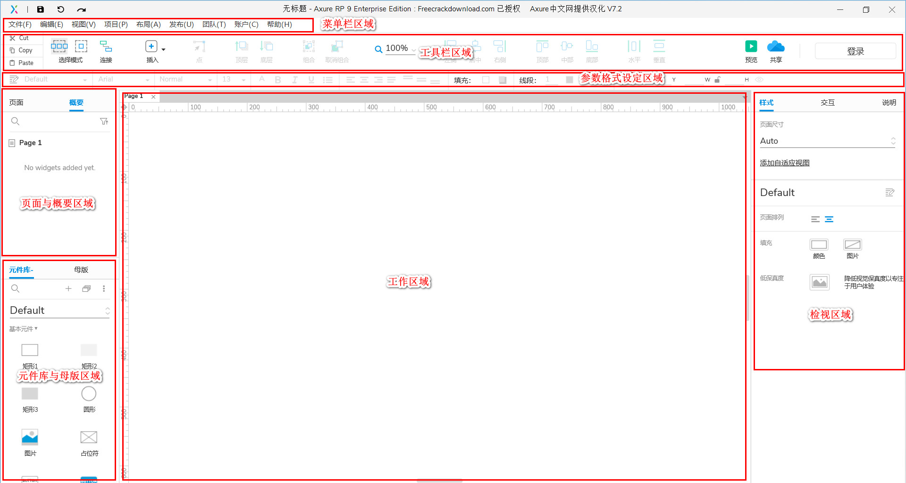
Axure RP详解
Axure RP界面分区
Axure RP 9 - Untitled.rp
1
菜单栏
元件与母版
4
包含文件、编辑、视图等9项常规操作功能入口。
提供基础元件库，支持母版复用设计。
工作区
5
原型设计核心画布，进行拖拽布局创
作。
2
工具栏
集合剪切、复制、对齐分布等高频快捷编辑按钮。
检视区
6
设置元件样式、添加交互事件与说明。
3
页面与概要
树状展示页面结构，管理页面元件层级与可见性。
参数格式
7
设置元件属性参数，辅助样式调整。
Notes:
首行标题：字体思源宋体 CN Heavy、28号字、蓝色（R0\G0\B102）
一级标题：字体思源黑体 CN Medium、22号字、黑色
二级标题：字体思源黑体 CN Medium、18号字、灰色（R118\G113\B113）
正文内容：字体思源黑体 CN Normal、16-18号字、黑色
忌满屏都是文字，应适当概括、修饰点缀或配图
所有段落行间距为多倍行距1.5，大段文字（超过三整行）叙述时首行缩进2字符
按中文习惯控制收尾字符。标点不得在一行字的开头，公式、字符串不得跨行断开--按中文习惯控制收尾字符
两端对齐，参考模板，段前段后均为0
以上要求均以在模板内进行设置，切勿更改模板。
注意：所有展示内容须在参考线内（红框内）展示，不可出边界。

Slide 7
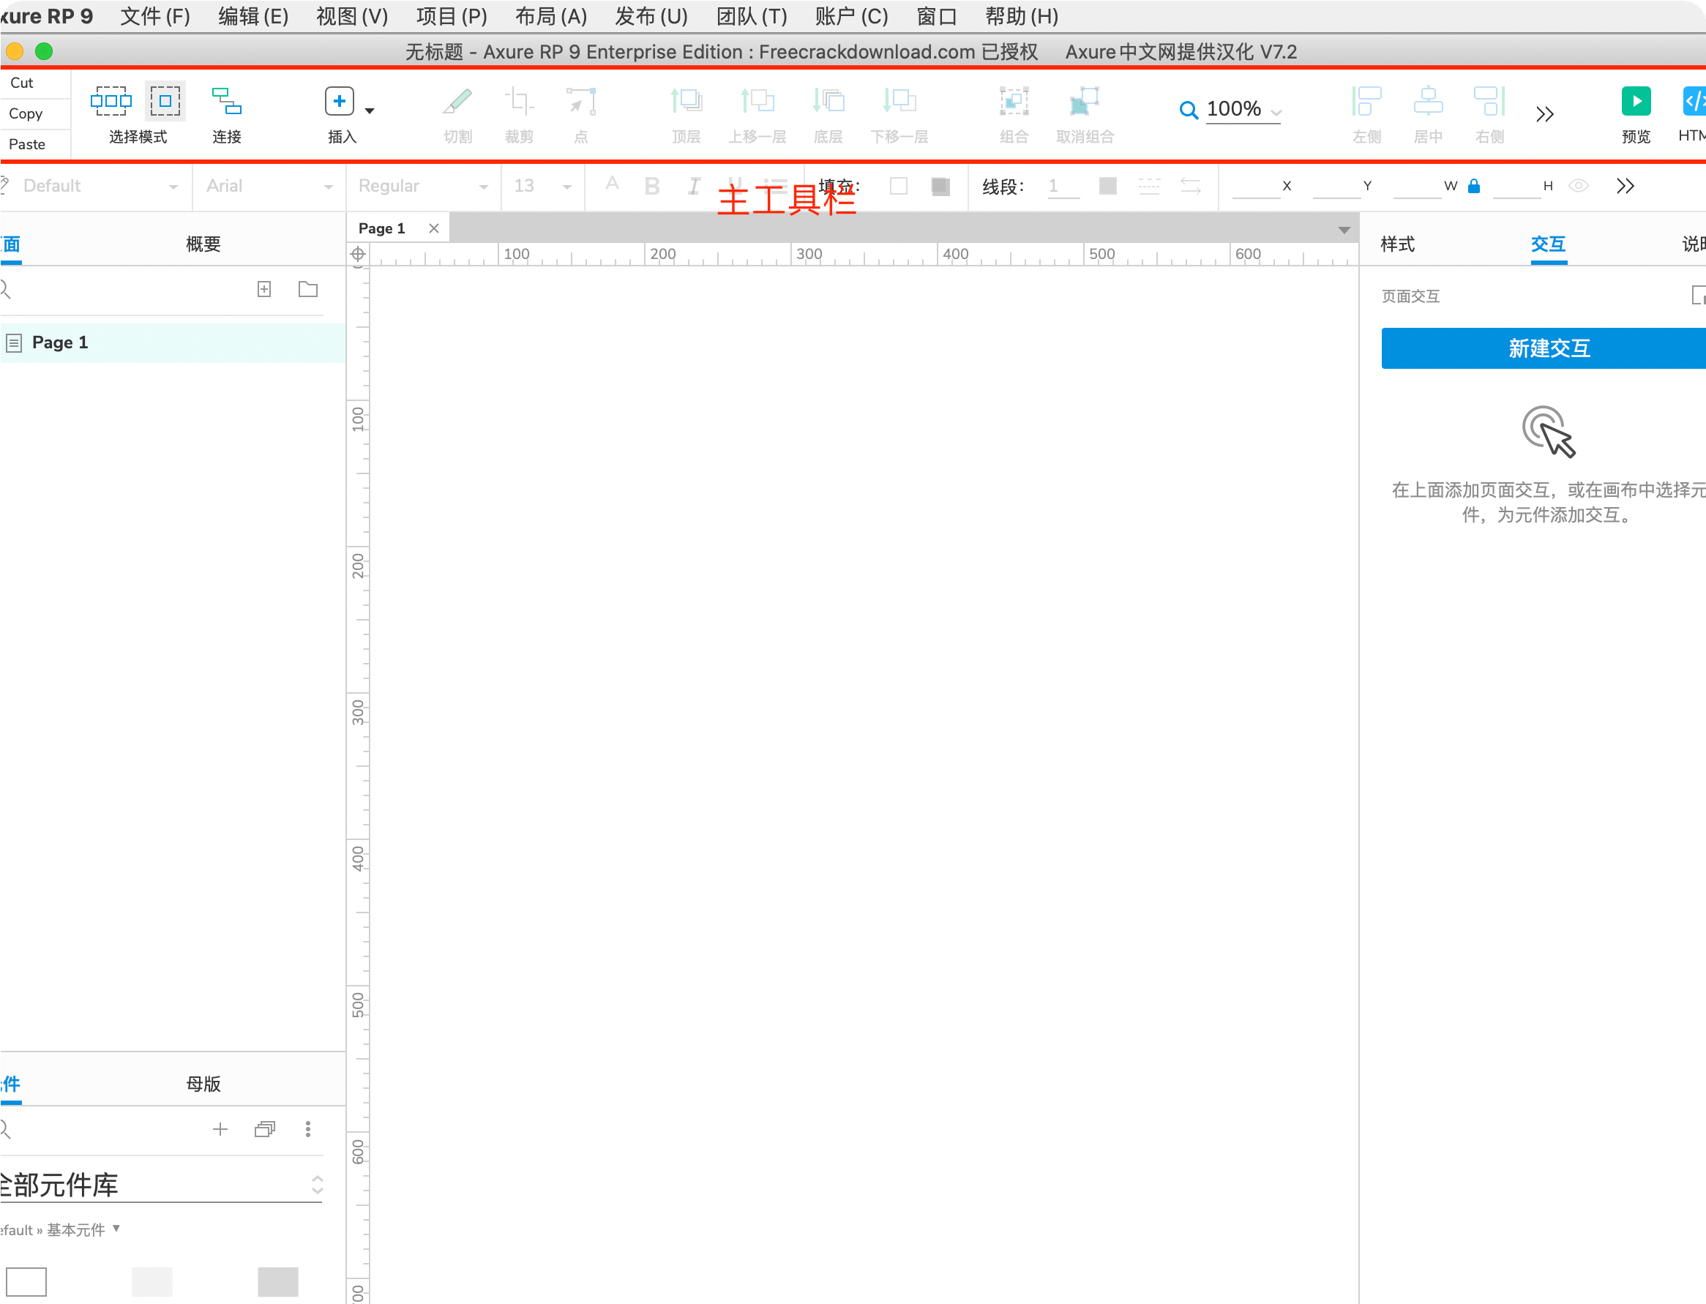





Axure RP详解
菜单与工具栏功能
菜单栏 (Menu Bar)
包含文件、编辑、视图、项目等 9项 常规操作功能。
提供软件最基础的文件管理与视图控制入口，是原型设计的全局控制中枢。
工具栏 (Toolbar)
汇集了设计过程中 高频使用 的快捷编辑工具。
内置剪切、复制、粘贴、对齐、分布等常用按钮，可大幅提升原型制作与排版效率。
图 5-1 Axure 顶部操作区域详解
Notes:
首行标题：字体思源宋体 CN Heavy、28号字、蓝色（R0\G0\B102）
一级标题：字体思源黑体 CN Medium、22号字、黑色
二级标题：字体思源黑体 CN Medium、18号字、灰色（R118\G113\B113）
正文内容：字体思源黑体 CN Normal、16-18号字、黑色
忌满屏都是文字，应适当概括、修饰点缀或配图
所有段落行间距为多倍行距1.5，大段文字（超过三整行）叙述时首行缩进2字符
按中文习惯控制收尾字符。标点不得在一行字的开头，公式、字符串不得跨行断开--按中文习惯控制收尾字符
两端对齐，参考模板，段前段后均为0
以上要求均以在模板内进行设置，切勿更改模板。
注意：所有展示内容须在参考线内（红框内）展示，不可出边界。

Slide 8



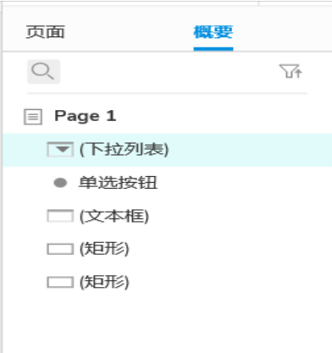


Axure RP详解
参数格式与页面与概要区功能
参数格式区
用于精细化设置元件属性，包括坐标尺寸、填充颜色、边框样式及交互效果，是控制元件外观的核心区域。
页面区
以树状结构直观展示原型站点地图，支持页面的添加、删除、重命名及层级拖拽，便于管理复杂项目结构。
概要区
类似设计软件的图层面板，管理当前页所有元件层级，支持快速检索、锁定、隐藏元件及动态面板状态切换。
Notes:
首行标题：字体思源宋体 CN Heavy、28号字、蓝色（R0\G0\B102）
一级标题：字体思源黑体 CN Medium、22号字、黑色
二级标题：字体思源黑体 CN Medium、18号字、灰色（R118\G113\B113）
正文内容：字体思源黑体 CN Normal、16-18号字、黑色
忌满屏都是文字，应适当概括、修饰点缀或配图
所有段落行间距为多倍行距1.5，大段文字（超过三整行）叙述时首行缩进2字符
按中文习惯控制收尾字符。标点不得在一行字的开头，公式、字符串不得跨行断开--按中文习惯控制收尾字符
两端对齐，参考模板，段前段后均为0
以上要求均以在模板内进行设置，切勿更改模板。
注意：所有展示内容须在参考线内（红框内）展示，不可出边界。

Slide 9




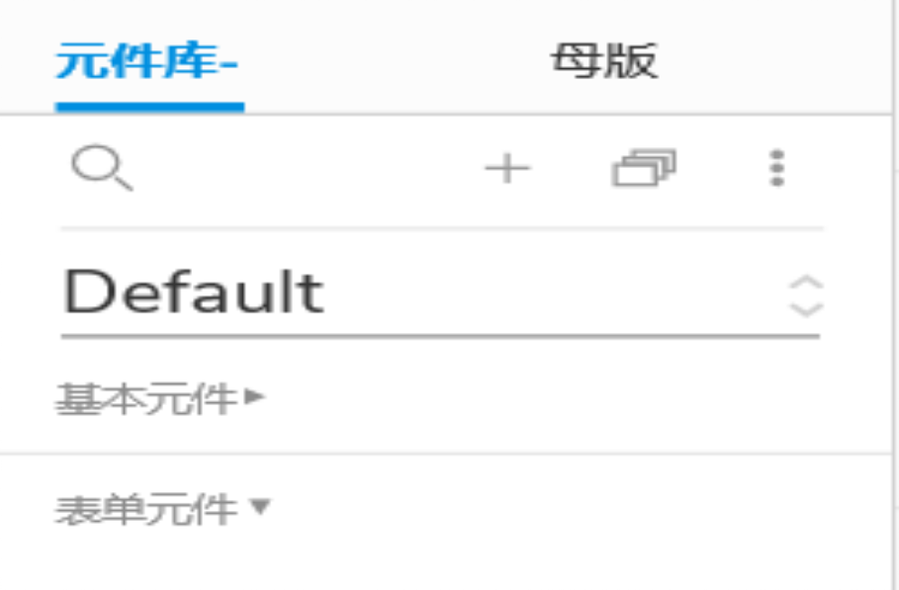


Axure RP详解
元件库与母版区功能
元件库功能
母版区功能
元件库为原型制作提供丰富的基础素材，涵盖线框图、流程图、图标及自定义元件，支持通过拖拽快速构建页面结构。
母版区用于设计共用区域（如导航栏、页脚版权），支持 “一处修改，多页同步”，大幅提升原型维护效率与一致性。
母版 (Master)
Notes:
首行标题：字体思源宋体 CN Heavy、28号字、蓝色（R0\G0\B102）
一级标题：字体思源黑体 CN Medium、22号字、黑色
二级标题：字体思源黑体 CN Medium、18号字、灰色（R118\G113\B113）
正文内容：字体思源黑体 CN Normal、16-18号字、黑色
忌满屏都是文字，应适当概括、修饰点缀或配图
所有段落行间距为多倍行距1.5，大段文字（超过三整行）叙述时首行缩进2字符
按中文习惯控制收尾字符。标点不得在一行字的开头，公式、字符串不得跨行断开--按中文习惯控制收尾字符
两端对齐，参考模板，段前段后均为0
以上要求均以在模板内进行设置，切勿更改模板。
注意：所有展示内容须在参考线内（红框内）展示，不可出边界。

Slide 10
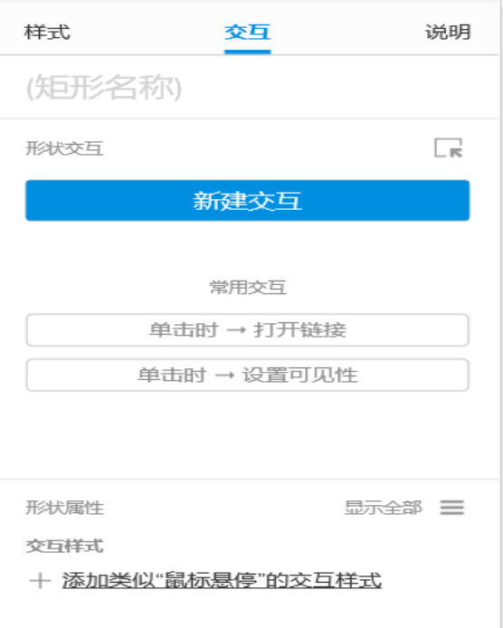





Axure RP详解
工作区与检视区功能
工作区：核心设计画布
工作区是原型设计的核心操作界面。用户在此区域进行元件拖拽、页面布局排列，所见即所得地自由完成原型创作。
检视区：三大功能模块
检视区集成了“样式”、“交互”、“说明”三大功能页签，是对页面及元件属性进行精细化配置的关键控制中心。
样式定义与事件交互
通过检视区可调整元件的颜色、边框等视觉样式，并能添加单击、载入等交互事件，实现从静态线框图到动态原型的转变。
Notes:
首行标题：字体思源宋体 CN Heavy、28号字、蓝色（R0\G0\B102）
一级标题：字体思源黑体 CN Medium、22号字、黑色
二级标题：字体思源黑体 CN Medium、18号字、灰色（R118\G113\B113）
正文内容：字体思源黑体 CN Normal、16-18号字、黑色
忌满屏都是文字，应适当概括、修饰点缀或配图
所有段落行间距为多倍行距1.5，大段文字（超过三整行）叙述时首行缩进2字符
按中文习惯控制收尾字符。标点不得在一行字的开头，公式、字符串不得跨行断开--按中文习惯控制收尾字符
两端对齐，参考模板，段前段后均为0
以上要求均以在模板内进行设置，切勿更改模板。
注意：所有展示内容须在参考线内（红框内）展示，不可出边界。

Slide 11
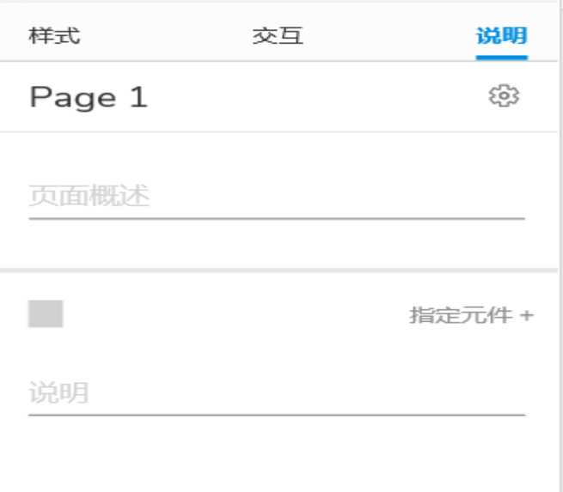




Axure RP详解
检视区样式交互展示
检视区功能概览
检视区集成样式（Style）、交互（Interaction）与说明（Notes）三大核心模块，支持对页面或元件属性的全方位定义与管理。
说明与注释配置
通过“说明”标签页可为元件添加详细的功能逻辑描述，支持自定义字段（如需求ID、优先级），实现文档的标准化管理。
界面操作逻辑
界面采用层级化结构，顶部支持页面与元件对象的快速切换，配合“指定元件”功能，可高效定位并批量编辑说明内容。
Notes:
首行标题：字体思源宋体 CN Heavy、28号字、蓝色（R0\G0\B102）
一级标题：字体思源黑体 CN Medium、22号字、黑色
二级标题：字体思源黑体 CN Medium、18号字、灰色（R118\G113\B113）
正文内容：字体思源黑体 CN Normal、16-18号字、黑色
忌满屏都是文字，应适当概括、修饰点缀或配图
所有段落行间距为多倍行距1.5，大段文字（超过三整行）叙述时首行缩进2字符
按中文习惯控制收尾字符。标点不得在一行字的开头，公式、字符串不得跨行断开--按中文习惯控制收尾字符
两端对齐，参考模板，段前段后均为0
以上要求均以在模板内进行设置，切勿更改模板。
注意：所有展示内容须在参考线内（红框内）展示，不可出边界。

Slide 12




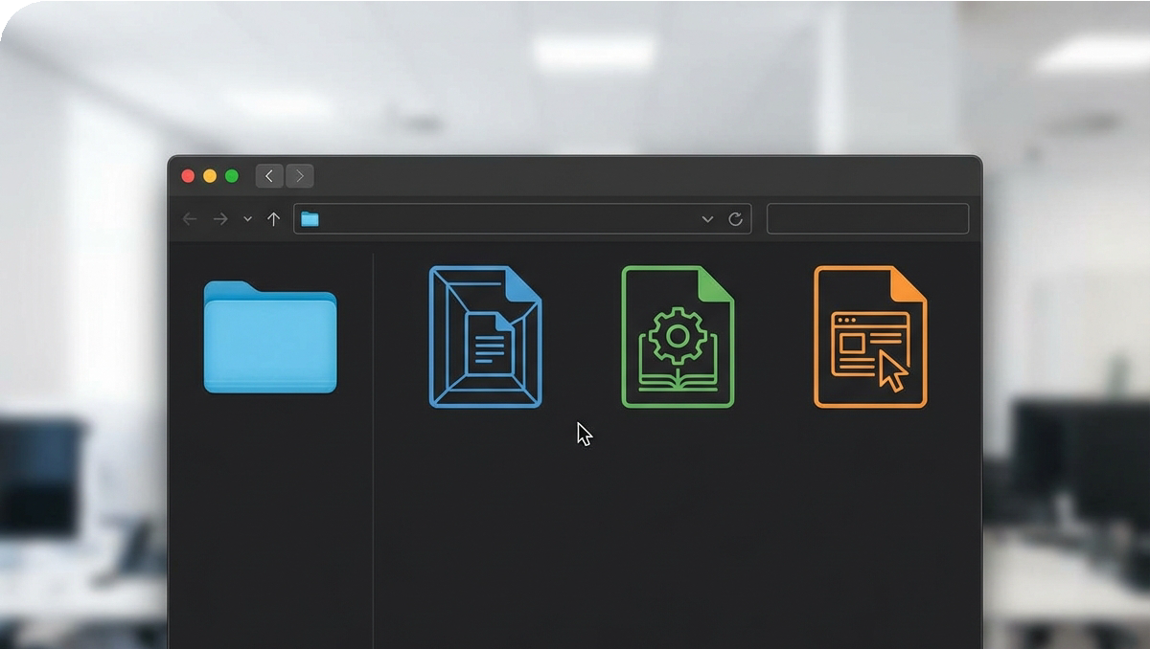


Axure RP详解
Axure生成文件类型
.rp
.rpprj
.rplib
原型源文件
这是Axure最基础的文件格式，包含了项目中所有的页面、元件、交互逻辑和注释信息。适用于个人独立完成原型设计工作，文件体积相对适中。
共享项目文件
专为团队协作设计，通常配合Axure Cloud或SVN使用。支持多人同时编辑同一个项目，具有签入/签出机制，能够有效管理版本冲突。
元件库文件
用于封装自定义元件的集合文件。设计师可以将常用的组件（如导航栏、按钮组）打包成库，供团队成员导入使用，确保设计规范统一。
版本兼容性重要提示
Axure的文件遵循“向下兼容，向上不兼容”的原则。 高版本（如Axure RP 10）创建或保存的文件，无法在低版本（如Axure RP 8/9）中打开。 在团队协作中，务必确保所有成员使用 相同的软件版本 ，以免造成文件损坏或无法读取。
Notes:
首行标题：字体思源宋体 CN Heavy、28号字、蓝色（R0\G0\B102）
一级标题：字体思源黑体 CN Medium、22号字、黑色
二级标题：字体思源黑体 CN Medium、18号字、灰色（R118\G113\B113）
正文内容：字体思源黑体 CN Normal、16-18号字、黑色
忌满屏都是文字，应适当概括、修饰点缀或配图
所有段落行间距为多倍行距1.5，大段文字（超过三整行）叙述时首行缩进2字符
按中文习惯控制收尾字符。标点不得在一行字的开头，公式、字符串不得跨行断开--按中文习惯控制收尾字符
两端对齐，参考模板，段前段后均为0
以上要求均以在模板内进行设置，切勿更改模板。
注意：所有展示内容须在参考线内（红框内）展示，不可出边界。

Slide 13
Axure元件应用
原型设计基础与应用
03
Notes:
左上角标题文字:思源黑体 CN Regular、24号字、灰色（R127\G127\B127）
目录标题文字：思源宋体 CN Heavy、36-44号字、1.5倍行距、蓝色（R67\G113\B194）
二级目录可选择性添加，如不需要无需添加

Slide 14

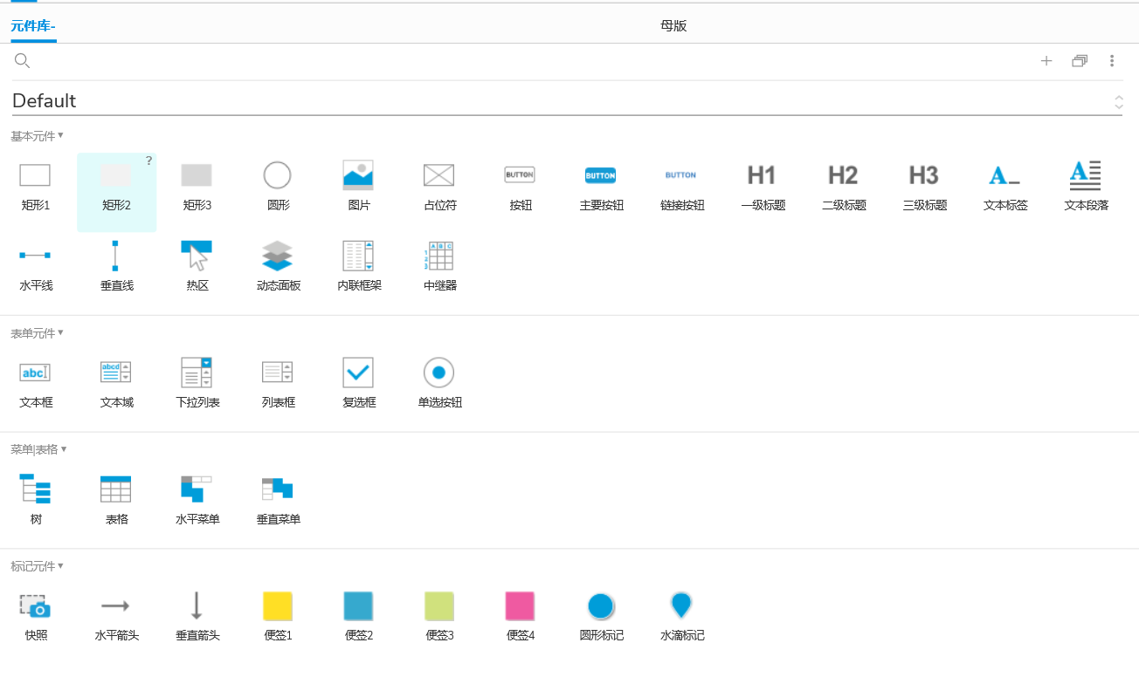










Axure元件应用
Axure元件库分类
Axure 默认元件库
线框图元件 (Common)
核心
基本元件
表单元件
菜单/表格
标记元件
流程图元件 (Flow)
用于绘制业务逻辑与跳转流程
知识点解析
Axure 元件库是原型设计的核心资源库，其中线框图元件使用频率最高，涵盖了从基础形状到复杂表单的所有UI元素。
图标库 (Icons)
内置常用矢量图标集合
矩形/按钮
输入框
下拉列表
Notes:
首行标题：字体思源宋体 CN Heavy、28号字、蓝色（R0\G0\B102）
一级标题：字体思源黑体 CN Medium、22号字、黑色
二级标题：字体思源黑体 CN Medium、18号字、灰色（R118\G113\B113）
正文内容：字体思源黑体 CN Normal、16-18号字、黑色
忌满屏都是文字，应适当概括、修饰点缀或配图
所有段落行间距为多倍行距1.5，大段文字（超过三整行）叙述时首行缩进2字符
按中文习惯控制收尾字符。标点不得在一行字的开头，公式、字符串不得跨行断开--按中文习惯控制收尾字符
两端对齐，参考模板，段前段后均为0
以上要求均以在模板内进行设置，切勿更改模板。
注意：所有展示内容须在参考线内（红框内）展示，不可出边界。

Slide 15
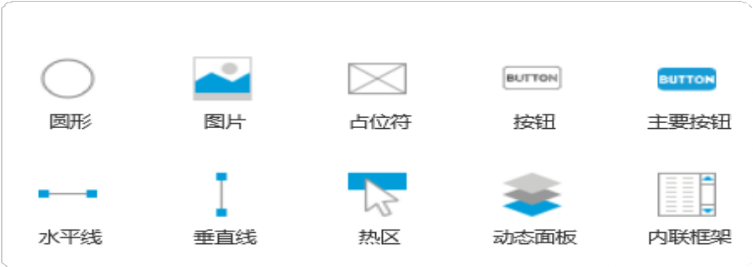

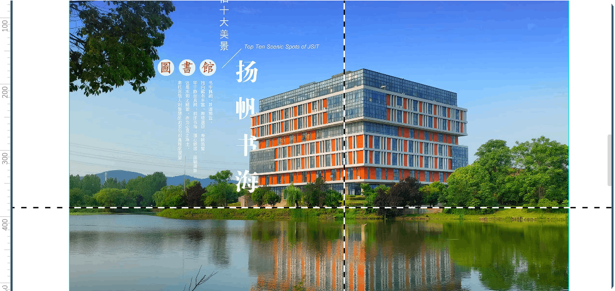

Axure元件应用
基础与特殊元件应用
基础元件体系
包含矩形、圆形、按钮及占位符等核心组件。操作方式类似 Office绘图工具，是构建低保真线框图的基石。
元件库
基础线框图元件
图片智能切割
图片元件支持十字、横向及纵向三种切割方式。可灵活调整图片布局而不影响整体比例，适配不同尺寸需求。
热区交互应用
通过透明热区（Hot Spot）覆盖图片特定区域，可在单张静态图上定义多个点击跳转逻辑，常用于电商海报设计。
功能演示
图片切割与编辑
Notes:
首行标题：字体思源宋体 CN Heavy、28号字、蓝色（R0\G0\B102）
一级标题：字体思源黑体 CN Medium、22号字、黑色
二级标题：字体思源黑体 CN Medium、18号字、灰色（R118\G113\B113）
正文内容：字体思源黑体 CN Normal、16-18号字、黑色
忌满屏都是文字，应适当概括、修饰点缀或配图
所有段落行间距为多倍行距1.5，大段文字（超过三整行）叙述时首行缩进2字符
按中文习惯控制收尾字符。标点不得在一行字的开头，公式、字符串不得跨行断开--按中文习惯控制收尾字符
两端对齐，参考模板，段前段后均为0
以上要求均以在模板内进行设置，切勿更改模板。
注意：所有展示内容须在参考线内（红框内）展示，不可出边界。

Slide 16


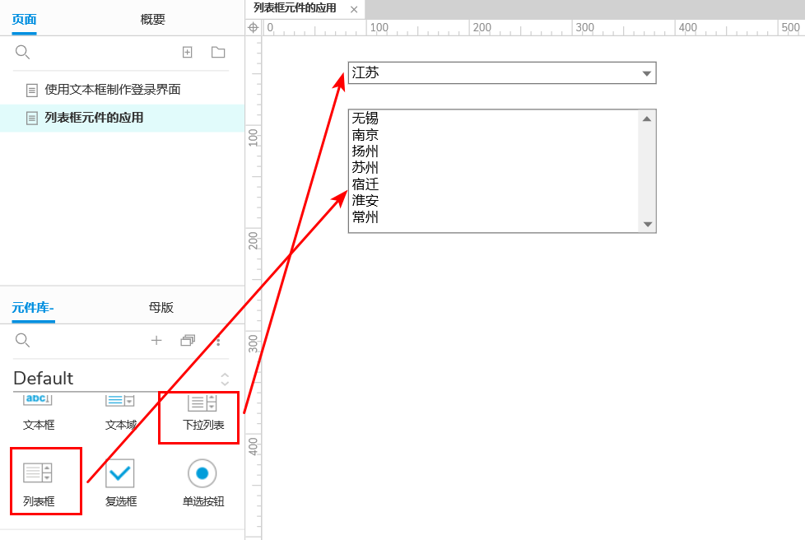

Axure元件应用
表单与菜单表格元件
表单交互元件
表单元件是用户与系统交互的核心，包含文本框、下拉列表、复选框等。广泛应用于登录注册、信息填报等场景，支持单行或多行文本输入及选项互斥逻辑，满足基础数据录入需求。
菜单与数据表格
菜单表格元件用于结构化数据的展示与导航。列表框和树状菜单适配部门列表、城市选择等层级数据；表格元件则能清晰呈现复杂信息，提升后台管理系统等场
。景的信息获取效率
Notes:
首行标题：字体思源宋体 CN Heavy、28号字、蓝色（R0\G0\B102）
一级标题：字体思源黑体 CN Medium、22号字、黑色
二级标题：字体思源黑体 CN Medium、18号字、灰色（R118\G113\B113）
正文内容：字体思源黑体 CN Normal、16-18号字、黑色
忌满屏都是文字，应适当概括、修饰点缀或配图
所有段落行间距为多倍行距1.5，大段文字（超过三整行）叙述时首行缩进2字符
按中文习惯控制收尾字符。标点不得在一行字的开头，公式、字符串不得跨行断开--按中文习惯控制收尾字符
两端对齐，参考模板，段前段后均为0
以上要求均以在模板内进行设置，切勿更改模板。
注意：所有展示内容须在参考线内（红框内）展示，不可出边界。

Slide 17


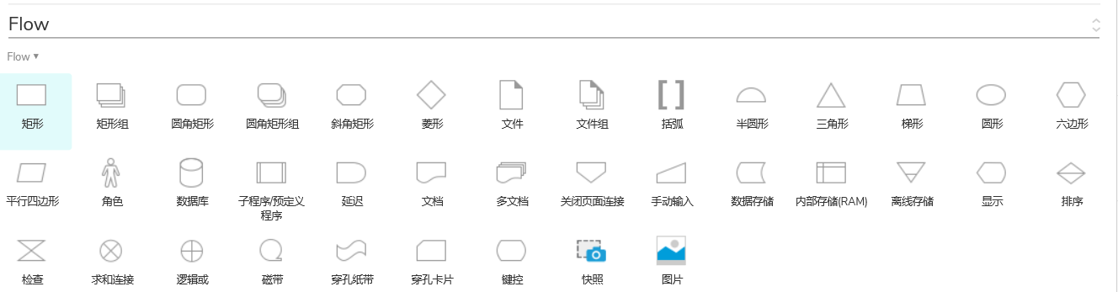

Axure元件应用
流程图与自定义元件
内置流程图元件库
Axure预置了标准化的流程图元件，包含矩形（处理）、菱形（判定）、圆角矩形（起止）等，可快速绘制业务逻辑与操作步骤。
业务逻辑可视化
利用内置元件库，产品经理能够高效地理清产品交互逻辑，将抽象的业务规则转化为直观的视觉流程图，提升团队沟通效率。
自定义与第三方库导入
支持导入外部 .rplib 元件库或创建自定义库，以适配特定项目风格，实现设计资源的复用与统一管理，扩展设计能力。
Notes:
首行标题：字体思源宋体 CN Heavy、28号字、蓝色（R0\G0\B102）
一级标题：字体思源黑体 CN Medium、22号字、黑色
二级标题：字体思源黑体 CN Medium、18号字、灰色（R118\G113\B113）
正文内容：字体思源黑体 CN Normal、16-18号字、黑色
忌满屏都是文字，应适当概括、修饰点缀或配图
所有段落行间距为多倍行距1.5，大段文字（超过三整行）叙述时首行缩进2字符
按中文习惯控制收尾字符。标点不得在一行字的开头，公式、字符串不得跨行断开--按中文习惯控制收尾字符
两端对齐，参考模板，段前段后均为0
以上要求均以在模板内进行设置，切勿更改模板。
注意：所有展示内容须在参考线内（红框内）展示，不可出边界。

Slide 18


Axure元件应用
流程图元件展示
标准流程元件库
Axure RP 内置了标准的流程图（Flow）元件库，包含矩形、菱形、圆角矩形等标准化图形。用户无需额外寻找资源，直接拖拽即可快速构建符合规范的业务逻辑图。
常用图形语义规范
遵循国际标准：圆角矩形代表流程起止，矩形代表执行步骤，菱形用于条件判断，平行四边形表示输入输出。
逻辑梳理与交互辅助
在高保真设计前，利用流程图元件梳理后台逻辑与用户操作路径，能有效规避逻辑漏洞。配合页面快照，可生成清晰的交互说明文档，降低团队沟通成本。
Notes:
首行标题：字体思源宋体 CN Heavy、28号字、蓝色（R0\G0\B102）
一级标题：字体思源黑体 CN Medium、22号字、黑色
二级标题：字体思源黑体 CN Medium、18号字、灰色（R118\G113\B113）
正文内容：字体思源黑体 CN Normal、16-18号字、黑色
忌满屏都是文字，应适当概括、修饰点缀或配图
所有段落行间距为多倍行距1.5，大段文字（超过三整行）叙述时首行缩进2字符
按中文习惯控制收尾字符。标点不得在一行字的开头，公式、字符串不得跨行断开--按中文习惯控制收尾字符
两端对齐，参考模板，段前段后均为0
以上要求均以在模板内进行设置，切勿更改模板。
注意：所有展示内容须在参考线内（红框内）展示，不可出边界。

Slide 19
Axure实操案例
原型设计基础与应用
04
Notes:
左上角标题文字:思源黑体 CN Regular、24号字、灰色（R127\G127\B127）
目录标题文字：思源宋体 CN Heavy、36-44号字、1.5倍行距、蓝色（R67\G113\B194）
二级目录可选择性添加，如不需要无需添加

Slide 20
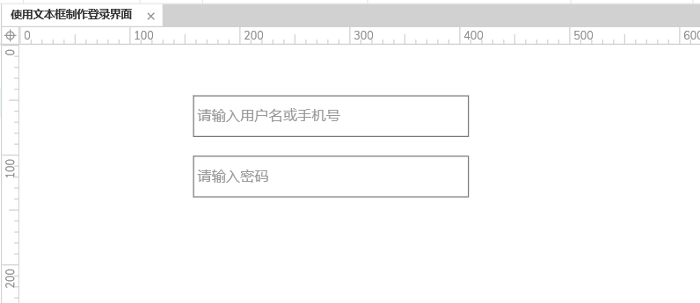
Axure实操案例
Axure快速制作登录页
1
新建空白文件
启动Axure RP软件，点击菜单栏“文件”选项，选择“新建”，创建一个全新的空白原型项目文件。
2
添加表单元件
从左侧元件库拖入两个“文本框”和一个“提交按钮”，分别设置提示文字为“用户名”和“密码”。
3
保存并预览
调整元件位置使其居中对齐，保存项目文件（Ctrl+S），点击右上角“预览”按钮在浏览器查看效果。
Login Page Preview
Notes:
首行标题：字体思源宋体 CN Heavy、28号字、蓝色（R0\G0\B102）
一级标题：字体思源黑体 CN Medium、22号字、黑色
二级标题：字体思源黑体 CN Medium、18号字、灰色（R118\G113\B113）
正文内容：字体思源黑体 CN Normal、16-18号字、黑色
忌满屏都是文字，应适当概括、修饰点缀或配图
所有段落行间距为多倍行距1.5，大段文字（超过三整行）叙述时首行缩进2字符
按中文习惯控制收尾字符。标点不得在一行字的开头，公式、字符串不得跨行断开--按中文习惯控制收尾字符
两端对齐，参考模板，段前段后均为0
以上要求均以在模板内进行设置，切勿更改模板。
注意：所有展示内容须在参考线内（红框内）展示，不可出边界。

Slide 21





THANK YOU
感谢观看!
主讲人：马胜铭
时间：2026年

